Slide 1
ـکــارایی
ـسـودآوری
ـبــازار
سه مدل کاربردی برای ارزیابی رشد یک استارتاپ
مهدی ناصری – ۱۶ آذرماه ۱۳۹۸

Slide 2









مهدی ناصری
تحلیل‌گر داده‌های کسب‌وکار
mahdi.nasseri@gmail.com
virgool.io/@mahdi
@mahdinasseri
ویرگول
ایران‌ضایعات

Slide 3



I Can’t Wait for You to See What We Do Next
Kevin Gibbon
In 2014, we launched Shyp to make shipping items anywhere around the world as easy as two taps on a smartphone. Almost immediately, it was clear the idea resonated. We couldn’t keep up with the growth. Customers were pouring in and shipments were pouring out.
…
Along with the initial explosive growth came the comparisons to Uber.

Slide 4
I Can’t Wait for You to See What We Do Next
Kevin Gibbon
Then, things changed. Consumer growth slowed.
I tasked the team with expanding […] growth tactics to further penetrate the consumer market.
we reallocated resources and shifted our focus to a more profitable customer cohort: small businesses. But, we decided to keep the popular-but-unprofitable parts of our business running. […] This was a mistake—my mistake.

Slide 5
I Can’t Wait for You to See What We Do Next
Kevin Gibbon
Eventually, a different set of numbers presented themselves that changed my mind: the frequency at which eBay sellers were using Shyp
We made major movement on unit profitability and increased revenue per transaction by 150 percent. But it wasn’t enough.
We suspended operations in all markets except San Francisco, our largest and most profitable.
Within a matter of weeks, the health of Shyp’s business did a complete 180.

Slide 6
I Can’t Wait for You to See What We Do Next
Kevin Gibbon
By December of 2017, we were generating real revenue in San Francisco, effectively breaking even from a bottom line standpoint.
The progress was exciting, thrilling even, to everyone involved with the business—if only we’d made it sooner. Unfortunately, our earlier mistakes had left us with too little runway and insufficient resources to continue pursuing the new direction.
This brings us to where we are now: out of time.
https://www.linkedin.com/pulse/i-cant-wait-you-see-what-we-do-next-kevin-gibbon

Slide 7
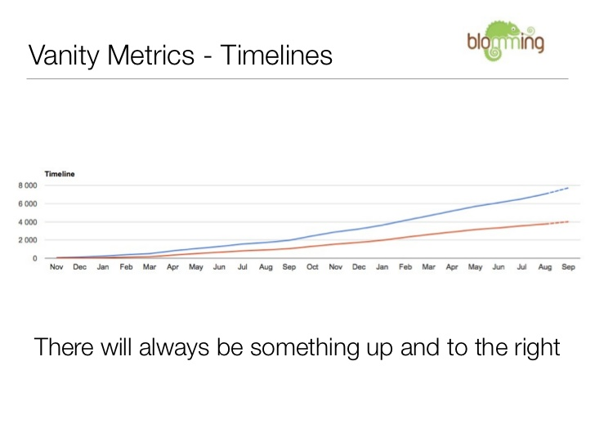
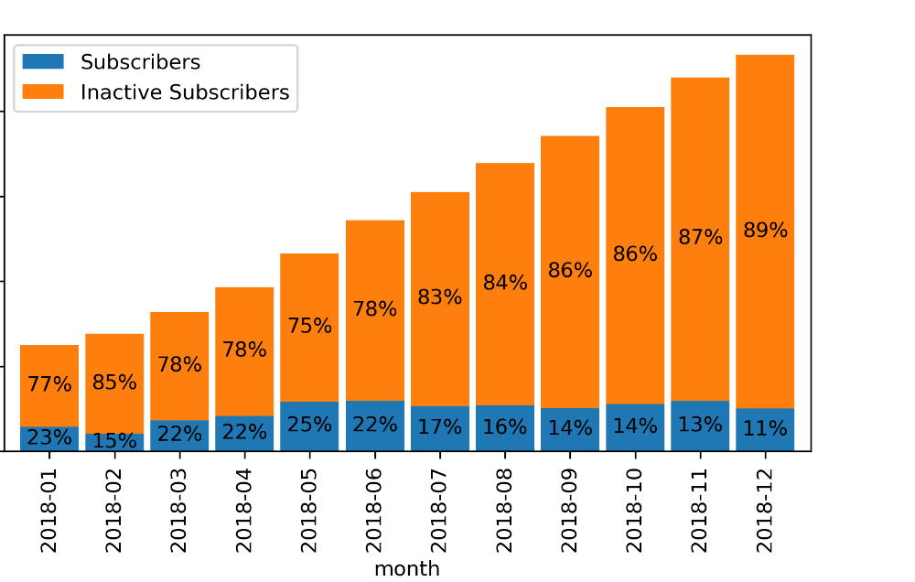
ــــــــــــــــــــهـــــــمیشـــــــــهــــــــــــــــــ
می‌توان نموداری یافت که به سمت راست و بالا در حال رشد باشد!
بازدید از سایت
فروش کل
نصب اپلیکیشن
تعداد کاربر

Slide 8


Slide 9
آنچه همه دارندش، نابِ ناب!
ایده
بساز
محصول
بسنج
داده
بیاموز
در یک استارتاپ، هدف تحلیل عبارت است از
تکرار چرخه‌های تناسب بازار/محصول
و پیدا کردن مسیر پایدار برای رشد
داده‌ای نباشد،
چیزی یاد نمی‌گیرید
چرخه ناب
قبل از تمام شدن پول
کارآفرینان از این بخش بیشتر از هم لذت می‌برند ولی این همیشه خوب نیست.
اینجا دقیقا جایی‌ست که شکست‌ها شروع می‌شود

Slide 10
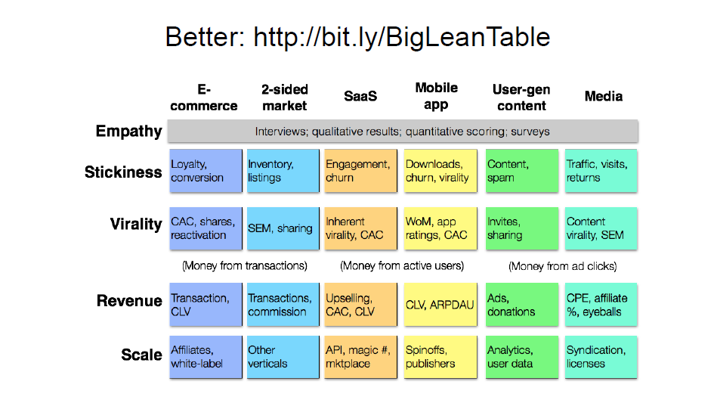
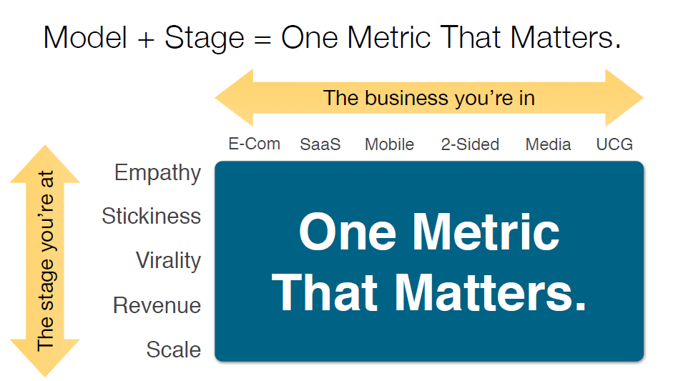
مدل + مرحله = تنها سنجه‌ای که برای رشد نیاز دارید
تجارت
الکترونیکی
رسانه
UGC
برنامه موبایل
SaaS
بازار دووجهی
همدلی
نوع مدل کسب و کار شما چیست؟
چسبندگی
تنها سنجه‌ای که
اهمیت دارد
ویروسی
در چه مرحله‌ای از رشد هستید؟
درآمد
مقایس
منبع: کتاب Lean Analytics نوشته Alistair Croll و Benjamin Yoskovitz: http://leananalyticsbook.com/

Slide 11
مدل + مرحله = تنها سنجه‌ای که برای رشد نیاز دارید
تجارت
الکترونیکی
رسانه
UGC
برنامه موبایل
SaaS
بازار دووجهی
مصاحبه‌ها، نتایج کیفی، امتیازهای کمی، نظرسنجی‌ها
همدلی
ترافیک
بازدید
بازگشت
موجودی
تنوع
وفاداری
تبدیل
نرخ محتوی
نرخ اسپم
دانلود، پرش
شفاهی شدن
درگیری
پرش
چسبندگی
بازنشر محتوی
SEM
دعوت‌ها
اشتراک‌گذاری
WoM
امتیاز اپ
CAC
شفاهی‌شدن
CAC
CAC، بازنشر، فعالسازی مجدد
اشتراک‌گذاری
SEM
ویروسی
درآمد از تبلیغات
درآمد از کاربران فعال
درآمد از تراکنش‌ها
CPE
نرخ ارجاع
تبلیغات
کمک مالی
CLV, ARPDAU
بیش‌فروشی
CAC, CLV
تراکنش
کمیسیون
تراکنش
CLV
درآمد
اتحادیه، مجوزها
تحلیل
داده‌های کاربر
ناشران
API
تعداد، بازار
بازارهای عمودی دیگر
ارجاعات
مقایس

Slide 12
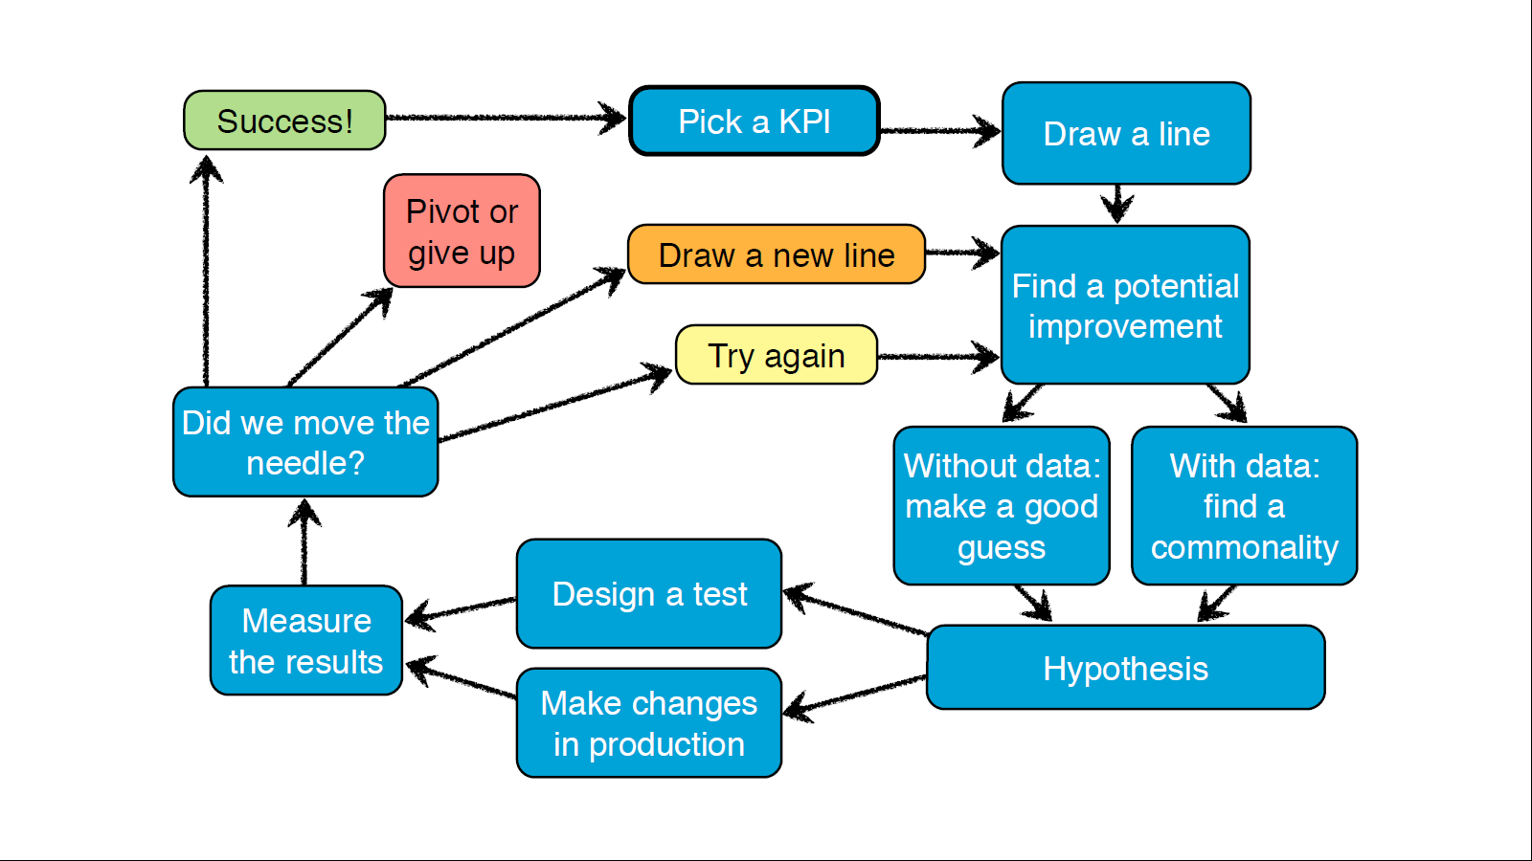
موفق شدی!! برو مرحله بعد
انتخاب سنجه
یک هدف بگذار
یا بچرخ (pivot) یا رها کن
بهینه‌سازی، رشد و ارزیابی
با تحلیل داده‌ها
یک هدف جدید بگذار
اقدامات بهبود محتمل را لیست کن
دوباره تلاش کن
آیا بهبودی حاصل شد؟
بدون داده:
یک حدس خوب بزن
با داده:
اشتراکات را پیدا کن
یک تست طراحی کن
نتایج را بسنج
فرضیات
تغییراتی در تولید بده

Slide 13
ـکــارایی
ـسـودآوری
ـبــازار
رشد در بازار
رشد کارایی محصول
رشد سودآوری مشتری
سه مدل کاربردی برای ارزیابی رشد یک استارتاپ

Slide 14
ـکــارایی محصول
ـسـودآوری مشتری
ـبــازار رقابت

Slide 15
ـکــارایی طراحی
ـسـودآوری درآمـد
ـبــازار سهـم

Slide 16
ـکــارایی
نرخ چسبندگی^{۱}
نرخ ـتبدیل^{۲}
نرخ ـریزش^{۳}
مزیت رقابتی منحصربه‌فردی خلق می‌کند
آیا راه‌حل به درستی طراحی شده و محصولی متناسب با نیاز کاربر تولید شده است؟
¹Stickiness | ²Conversion Rate | ³churn Rate

Slide 17
ـــــــکـارایی‌ــــــــــــــســـــــــــــــبــــــــــ
نرخ تبدیل
۱.۰0۰.۰۰۰
ــــــــــ
نرخ تبدیل
۱۰
ــــ
۲.۰۰۰.۰۰۰
۲0
مستقل از بزرگی
مستقل از محیط

Slide 18
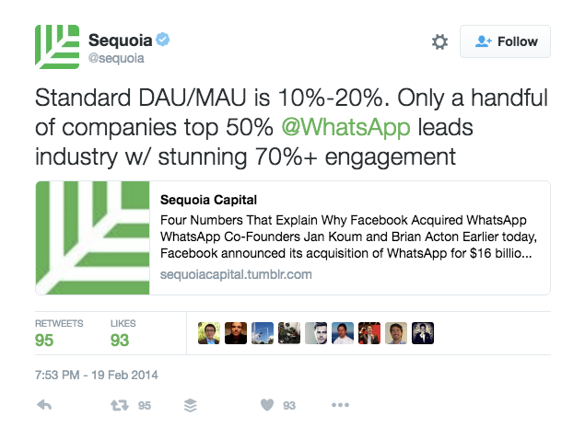
ـــــــکـارایی‌ــــــــــــــســـــــــــــــبــــــــــ
ــــــــــ۱ـنرخ‌ـچسبندگی‌ــــــــــــــــــــــــــــــــــــــــــــــــــــ
نسبت دفعاتی که مشتریان از محصول/خدمات شما استفاده می‌کنند
DAU/MAU Ratio
نرخ ۵۰٪ یعنی به طور میانگین هر کاربر ۱۵ روز در ماه از سرویس شما استفاده می‌کند
توییتر= ۴۴٪ فیس‌بوک = ۶۵٪
Notes:
https://www.pendo.io/pendo-blog/use-stickiness-ratio-measure-product-health/

Slide 19
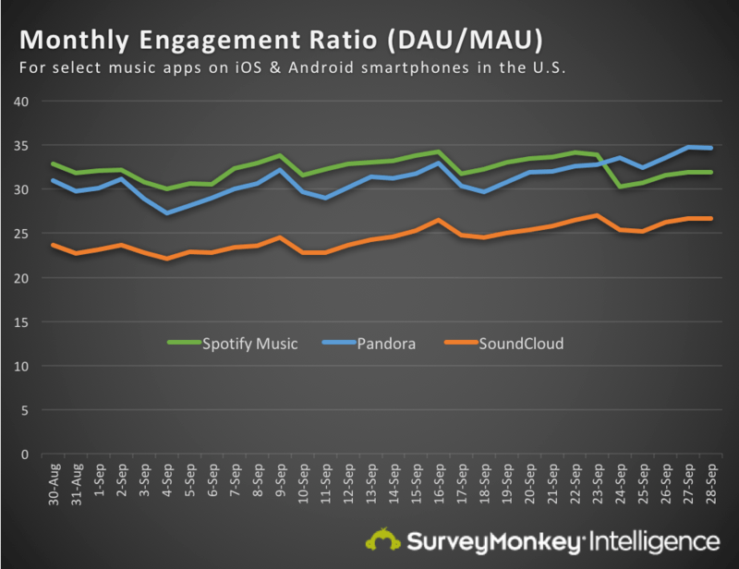
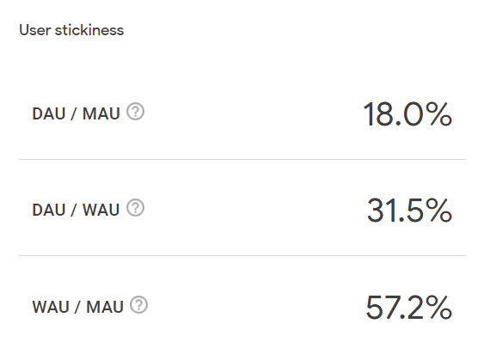
ـــــــکـارایی‌ــــــــــــــســـــــــــــــبــــــــــ
ــــــــــ۱ـنرخ‌ـچسبندگی‌ــــــــــــــــــــــــــــــــــــــــــــــــــــ
گزارش گوگل‌آنالیتیکز

Slide 20
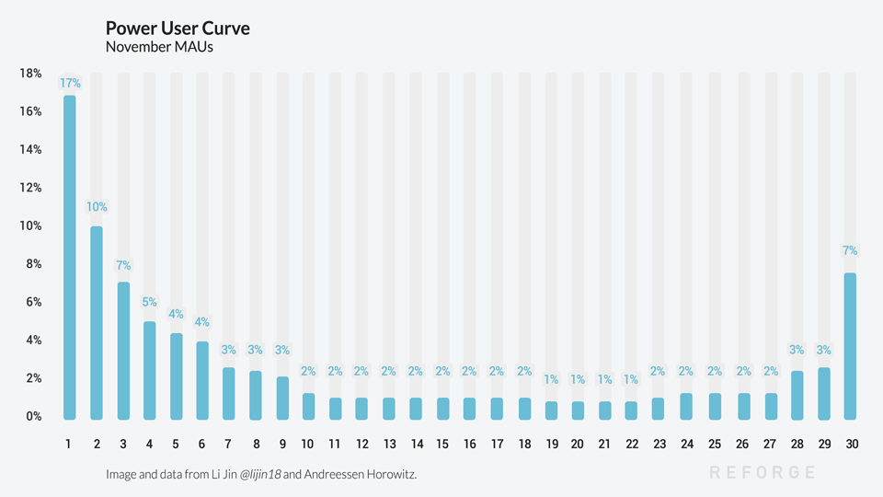
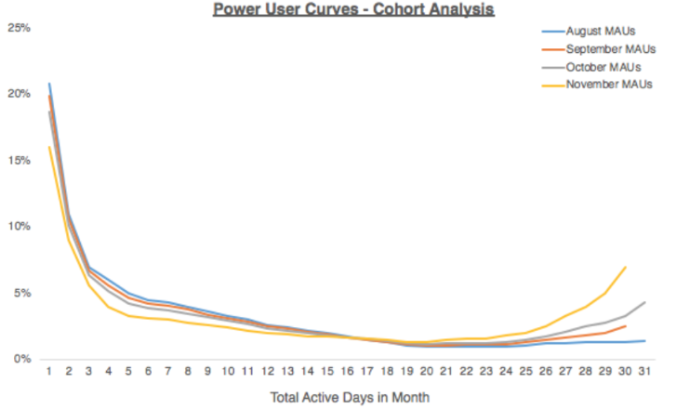
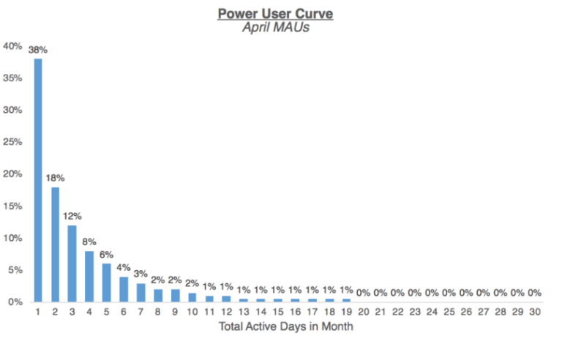
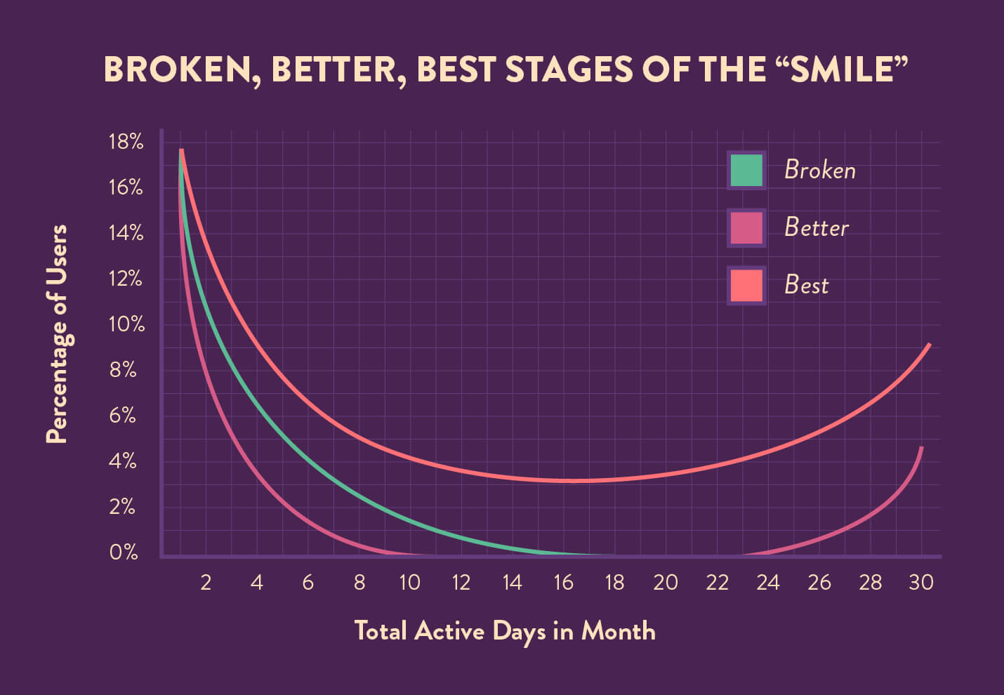
ـــــــکـارایی‌ــــــــــــــســـــــــــــــبــــــــــ
ــــــــــ۱ـنرخ‌ـچسبندگی‌ــــــــــــــــــــــــــــــــــــــــــــــــــــ
منحنی لبخند کاربر: چسبندگی خوب
ارزیابی کیفیت کوهورت‌ها
یا ارزیابی فیچرهای جدید
چسبندگی بسیار بد

Slide 21
ـــــــکـارایی‌ــــــــــــــســـــــــــــــبــــــــــ
ــــــــــ۱ـنرخ‌ـچسبندگی‌ــــــــــــــــــــــــــــــــــــــــــــــــــــ
کاربردهای چسبندگی:
ارزیابی برازش محصول مسئله (ب.م.م – Product-problem fit)
شناسایی پرسونا
ارزیابی کمپین‌های جذب در مارکتینگ
ارزیابی تجربه کاربری و فیچرهای جدید

Slide 22
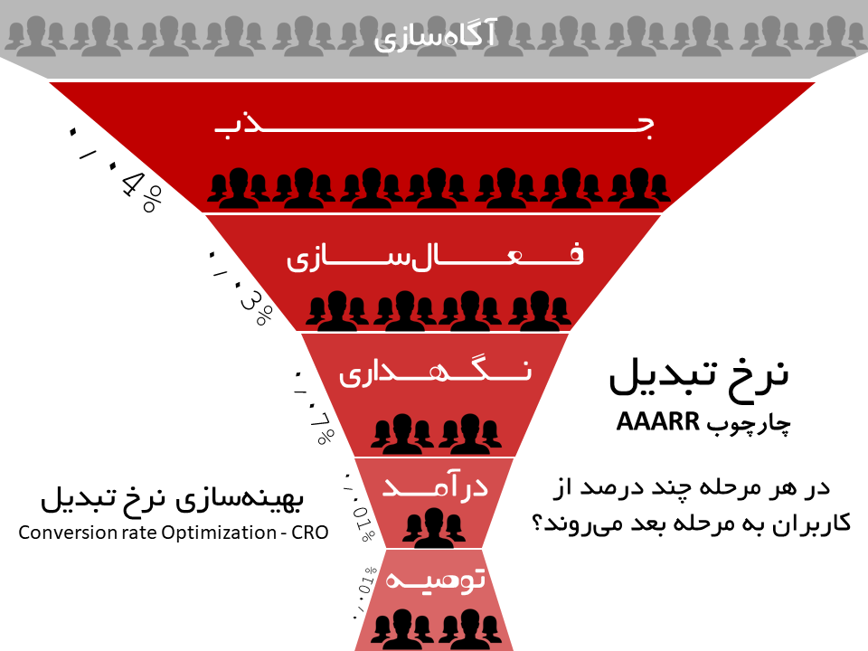
ـــــــکـارایی‌ــــــــــــــســـــــــــــــبــــــــــ
ــــــــــ۲ـنرخ‌ـتبدیل‌ــــــــــــــــــــــــــــــــــــــــــــــــــــــــ
نسبت کاربرانی که یک مرحله
ارزشمندی‌شان ارتقا پیدا می‌کند

Slide 23
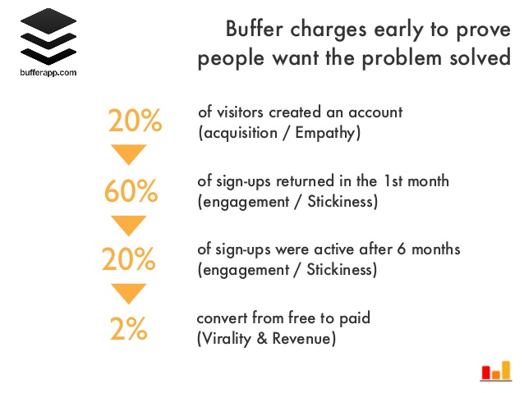
ـــــــکـارایی‌ــــــــــــــســـــــــــــــبــــــــــ
ــــــــــ۲ـنرخ‌ـتبدیل‌ــــــــــــــــــــــــــــــــــــــــــــــــــــــــ
قیف باز
قیف بسته

Slide 24
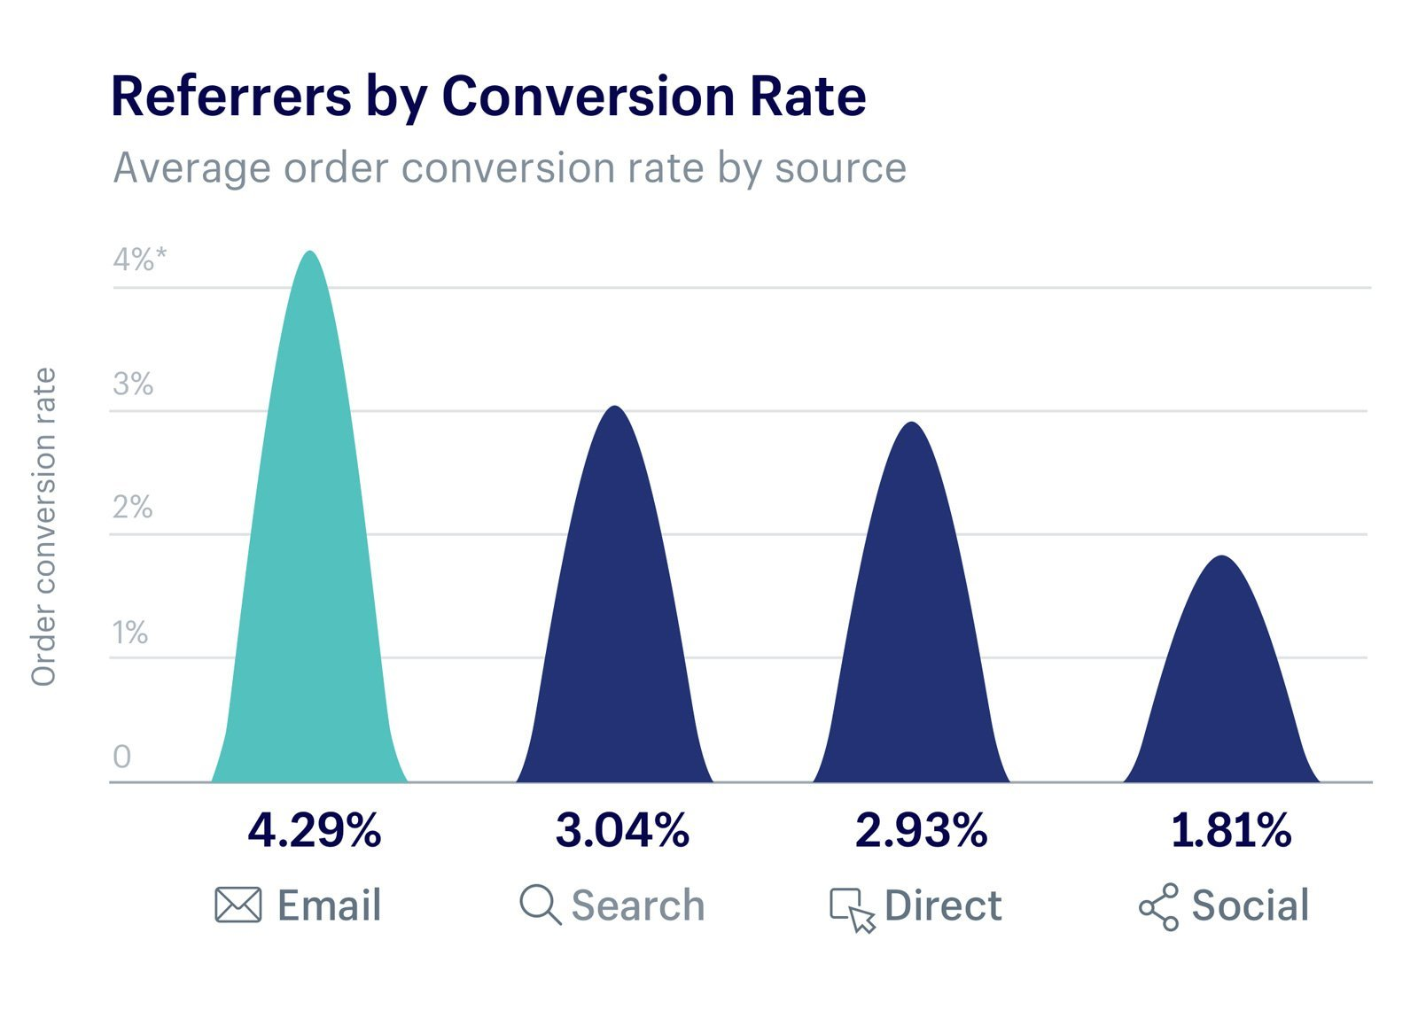
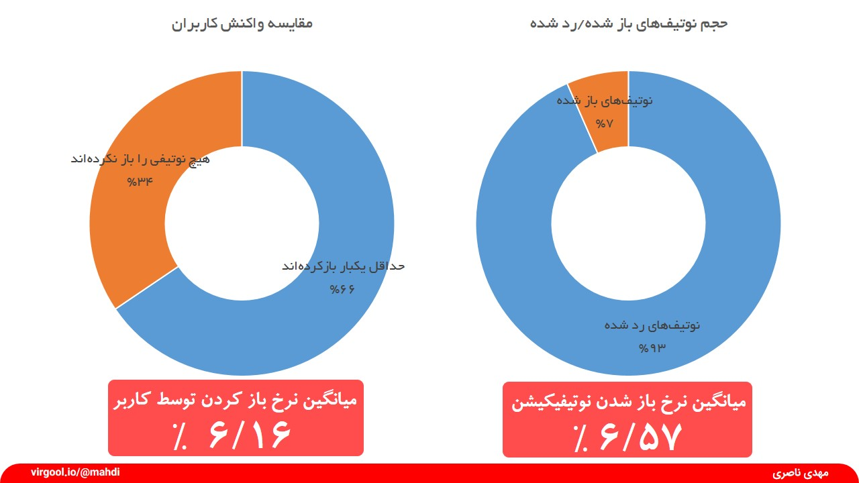
ـــــــکـارایی‌ــــــــــــــســـــــــــــــبــــــــــ
ــــــــــ۲ـنرخ‌ـتبدیل‌ــــــــــــــــــــــــــــــــــــــــــــــــــــــــ
نرخ‌های تبدیل در فراخوان‌ها (CTA)
Source: Shopify data from Black Friday Cyber Monday (link)
منبع: virgool.io/@mahdi لینک

Slide 25
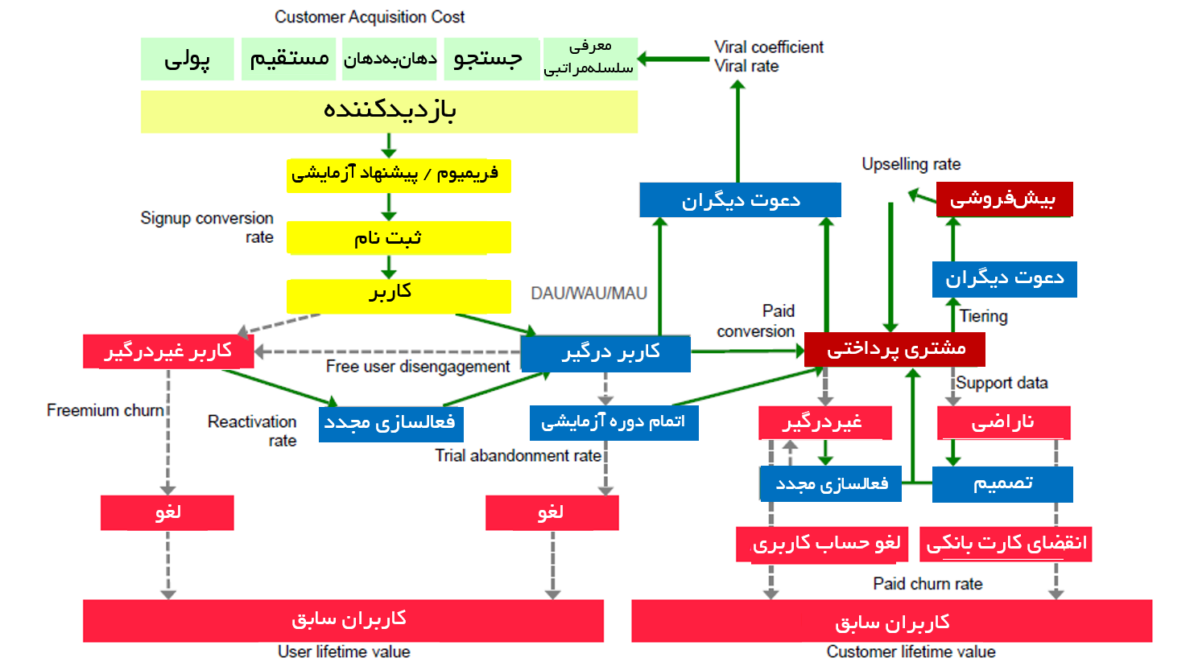
ـــــــکـارایی‌ــــــــــــــســـــــــــــــبــــــــــ
ــــــــــ۲ـنرخ‌ـتبدیل‌ــــــــــــــــــــــــــــــــــــــــــــــــــــــــ
قیف تبدیل مشتری یا چرخه عمر مشتری؟

Slide 26
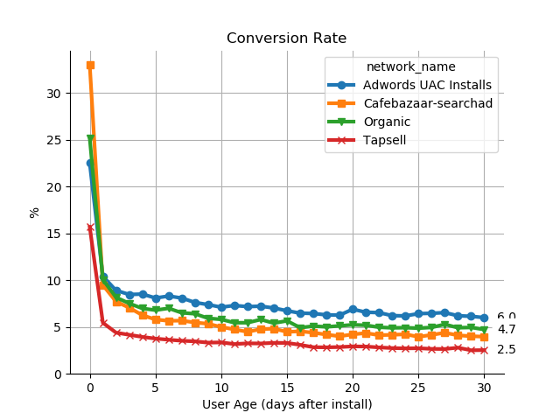
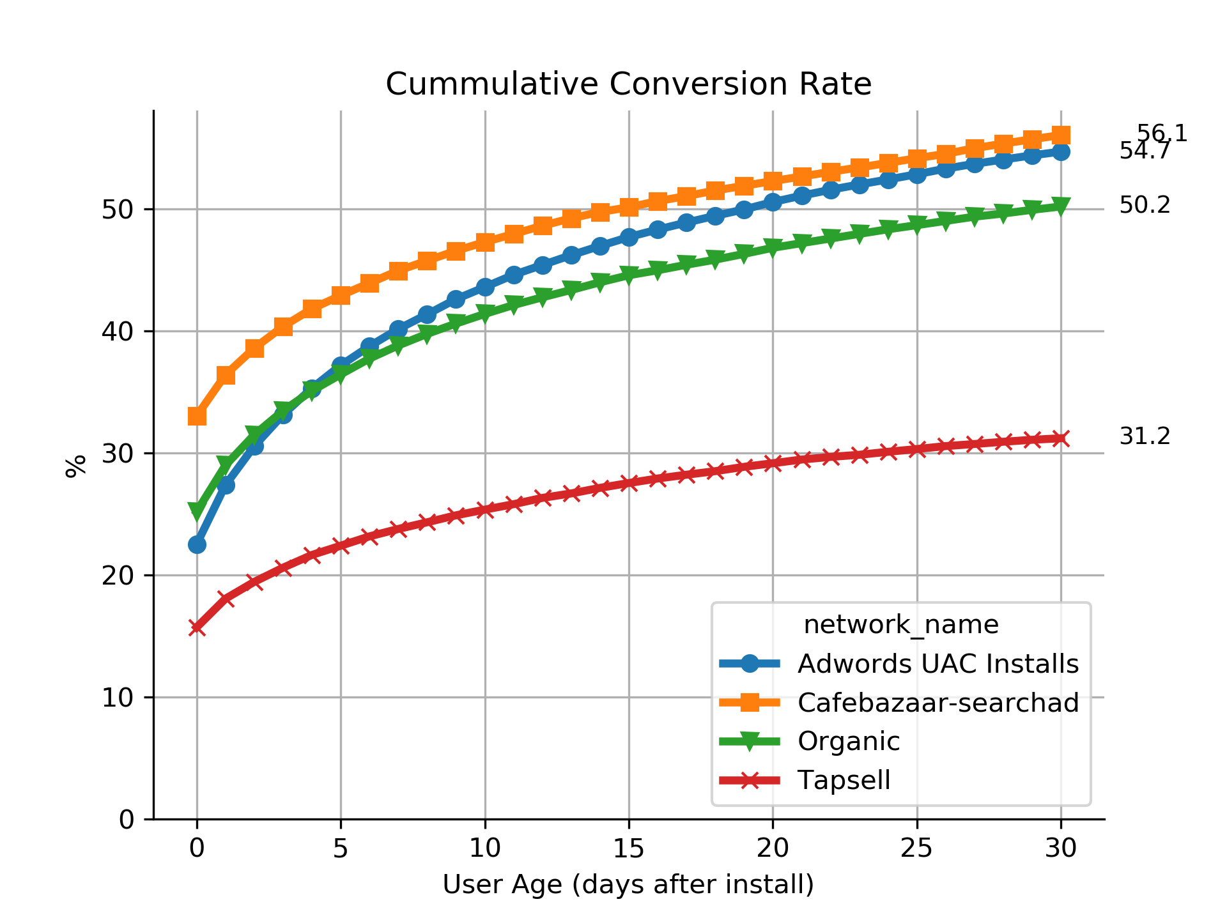
ـــــــکـارایی‌ــــــــــــــســـــــــــــــبــــــــــ
ــــــــــ۲ـنرخ‌ـتبدیل‌ــــــــــــــــــــــــــــــــــــــــــــــــــــــــ
نرخ تبدیل بر اساس کانال جذب کاربر

Slide 27
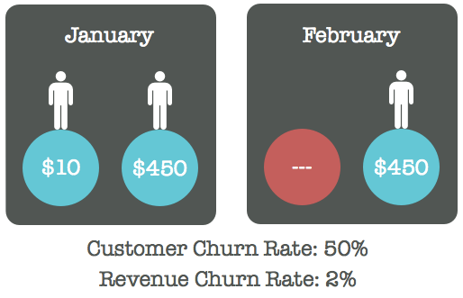
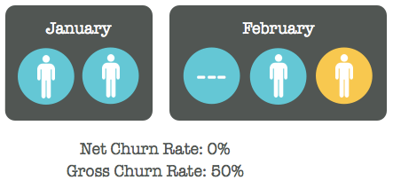
ـــــــکـارایی‌ــــــــــــــســـــــــــــــبــــــــــ
ــــــــــ۳ـنرخ‌ـریزش‌ــــــــــــــــــــــــــــــــــــــــــــــــــــــــ
$$Churn Rate= \frac{ \text{Total} \text{customers} \text{churned} \text{this} \text{time} \text{period}}{\text{Total} \text{customers} \text{at} \text{the} \text{start} \text{of} \text{this} \text{time} \text{period}}$$

Slide 28
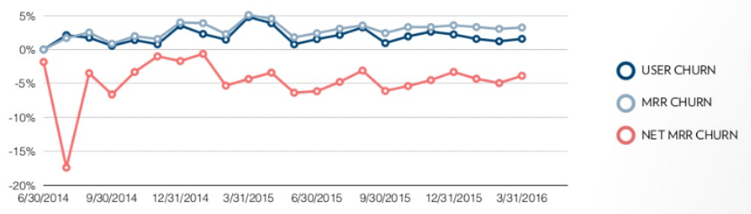
ـــــــکـارایی‌ــــــــــــــســـــــــــــــبــــــــــ
ــــــــــ۳ـنرخ‌ـریزش‌ــــــــــــــــــــــــــــــــــــــــــــــــــــــــ
نرخ خالص ریزش منفی!

Slide 29
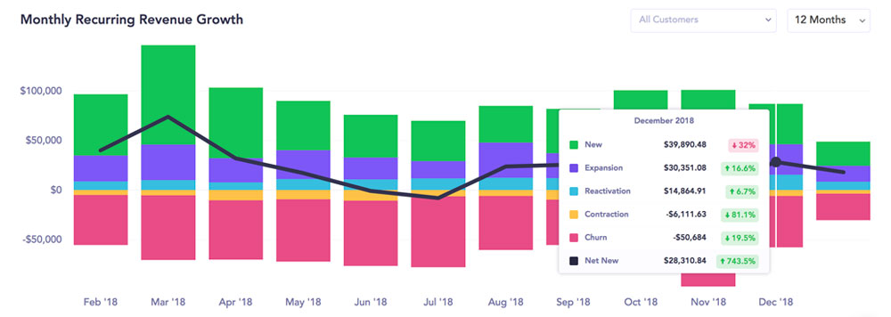
ـــــــکـارایی‌ــــــــــــــســـــــــــــــبــــــــــ
ــــــــــ۳ـنرخ‌ـریزش‌ــــــــــــــــــــــــــــــــــــــــــــــــــــــــ
تحلیل MRR: انواع جریان درآمدی و ریزش درآمد

Slide 30
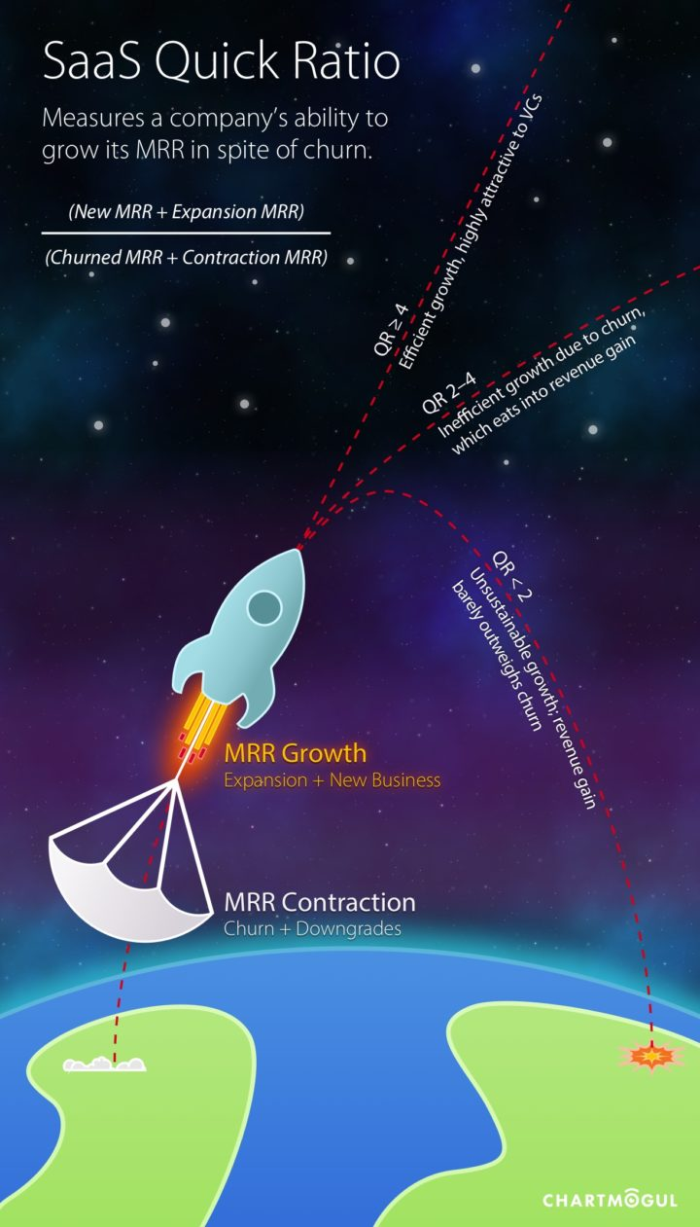
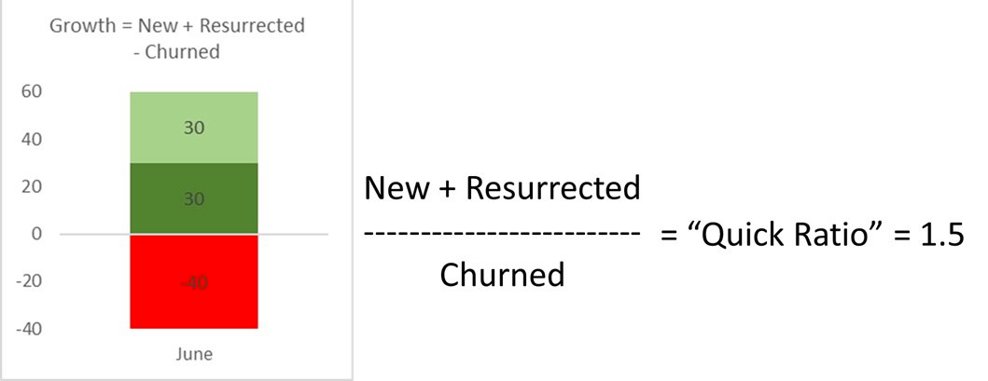
ـــــــکـارایی‌ــــــــــــــســـــــــــــــبــــــــــ
ــــــــــ۳ـنرخ‌ـریزش‌ــــــــــــــــــــــــــــــــــــــــــــــــــــــــ
آیا می‌توان ریزش را از بین برد؟ نه! پس از کجا بفهمیم یک محصول با وجود ریزش می‌تواند رشد کند؟
Quick ratio

Slide 31
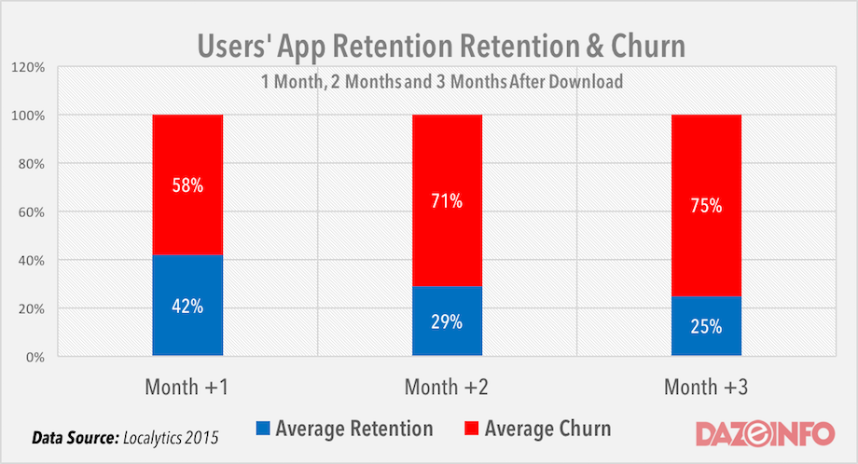
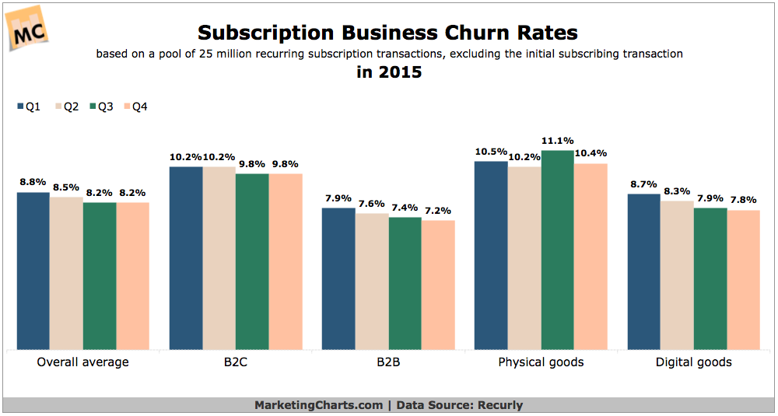
ـــــــکـارایی‌ــــــــــــــســـــــــــــــبــــــــــ
ــــــــــ۳ـنرخ‌ـریزش‌ــــــــــــــــــــــــــــــــــــــــــــــــــــــــ
بنچمارک‌های ریزش بر اساس صنعت

Slide 32
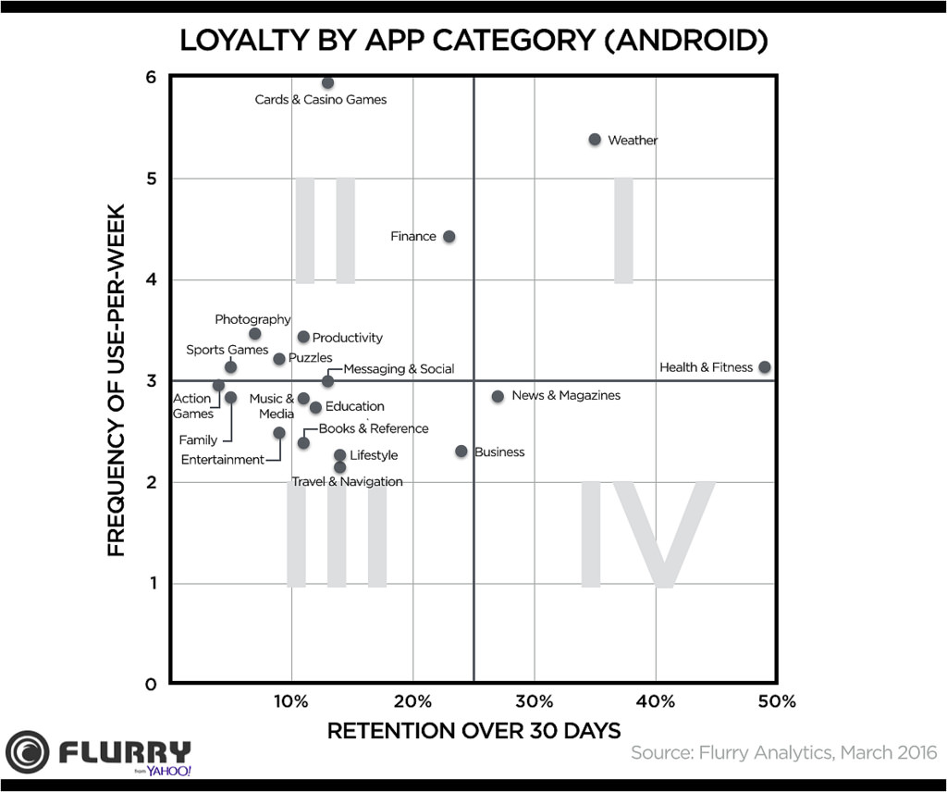
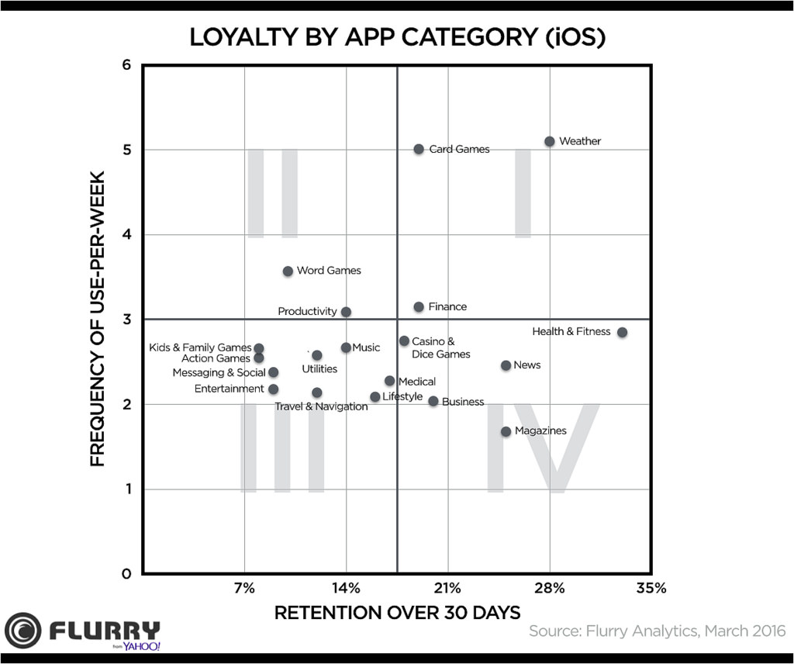
ـــــــکـارایی‌ــــــــــــــســـــــــــــــبــــــــــ
ــــــــــ۳ـنرخ‌ـریزش‌ــــــــــــــــــــــــــــــــــــــــــــــــــــــــ
بنچمارک‌های ریزش بر اساس صنعت و دموگرافی

Slide 33
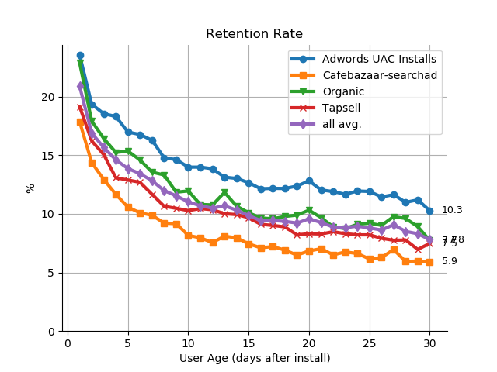
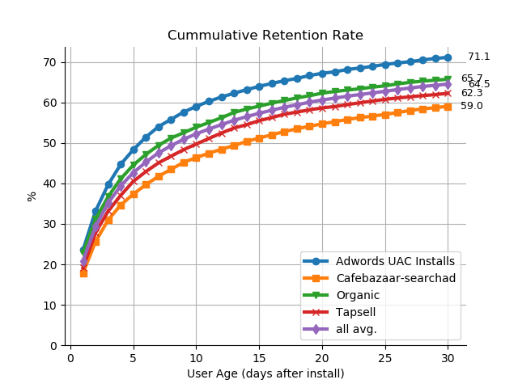
ـــــــکـارایی‌ــــــــــــــســـــــــــــــبــــــــــ
ــــــــــ۳ـنرخ‌ـریزش‌ــــــــــــــــــــــــــــــــــــــــــــــــــــــــ
تحلیل کیفیت کانال جذب مشتری با نرخ بازگشت (ریزش)

Slide 34
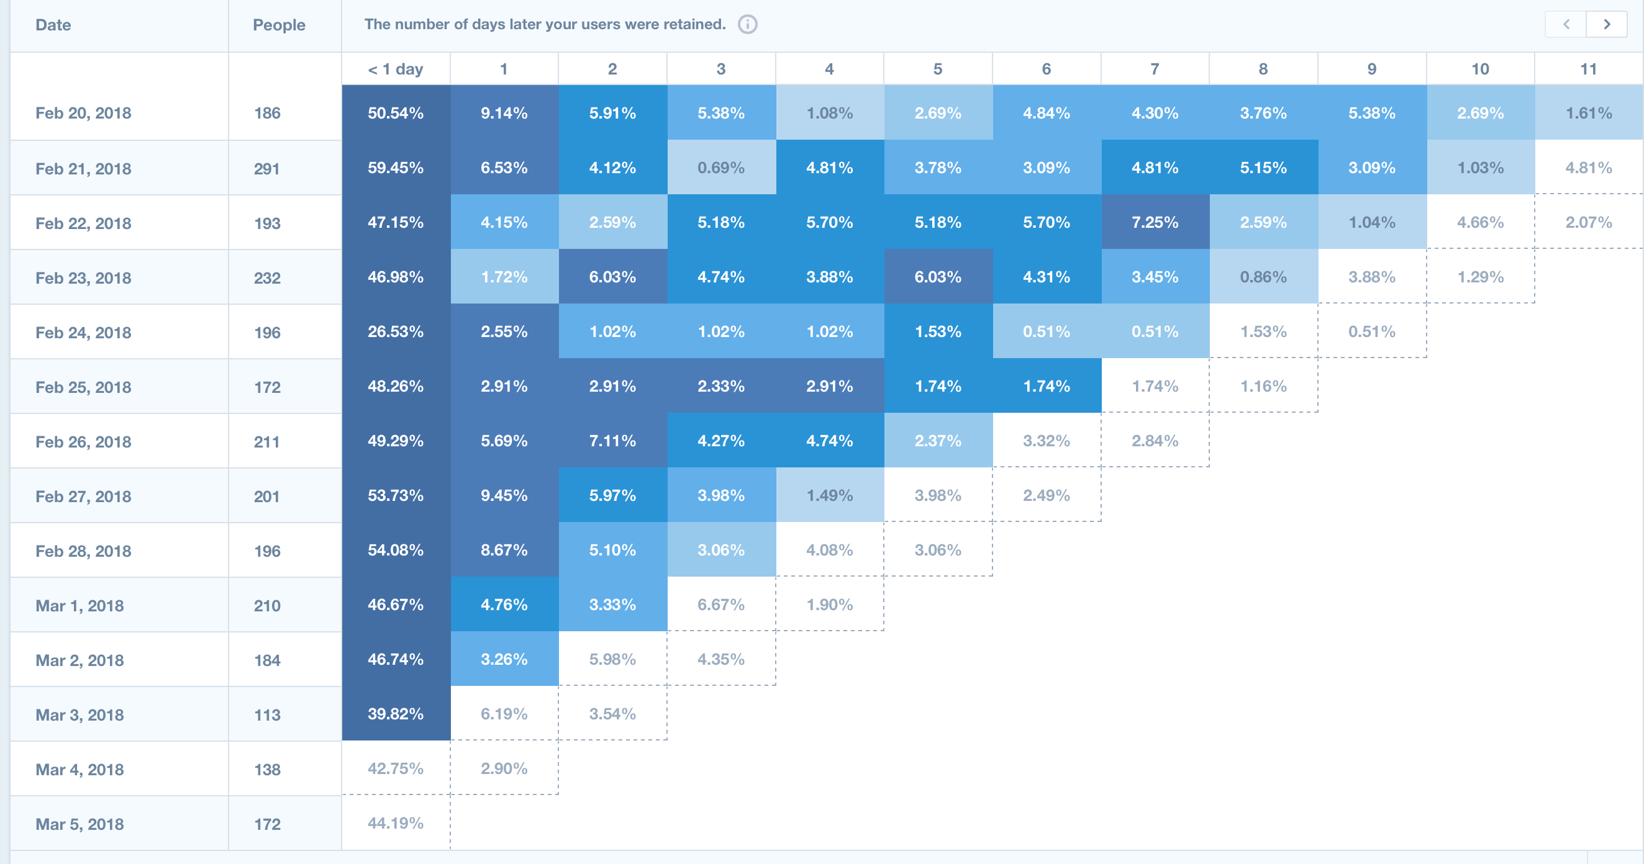
ـــــــکـارایی‌ــــــــــــــســـــــــــــــبــــــــــ
ــــــــــ۳ـنرخ‌ـریزش‌ــــــــــــــــــــــــــــــــــــــــــــــــــــــــ
تحلیل کوهورت:
نرخ بازگشت بر اساس سن کاربر

Slide 35
ـــــــکـارایی‌ــــــــــــــســـــــــــــــبــــــــــ
ــــــــــ۳ـنرخ‌ـریزش‌ــــــــــــــــــــــــــــــــــــــــــــــــــــــــ
مهم‌ترین سوال: چرا می‌ریزند؟
بهترین سوال: چگونه مانع ریزش شویم؟

Slide 36
ـــــــکـارایی‌ــــــــــــــســـــــــــــــبــــــــــ
ــــــــــ۳ـنرخ‌ـریزش‌ــــــــــــــــــــــــــــــــــــــــــــــــــــــــ
روش‌هایی برای شناسایی علت ریزش مشتریان:
تحلیل کیفی: نظرسنجی از مشتریانی که از دست رفته‌اند
تحلیل کمّی: ایجاد پروفایل مشتریان از دست رفته بر اساس رفتار، دموگرافی یا کانال جذب
Notes:
شناسایی علت ریزش

Slide 37
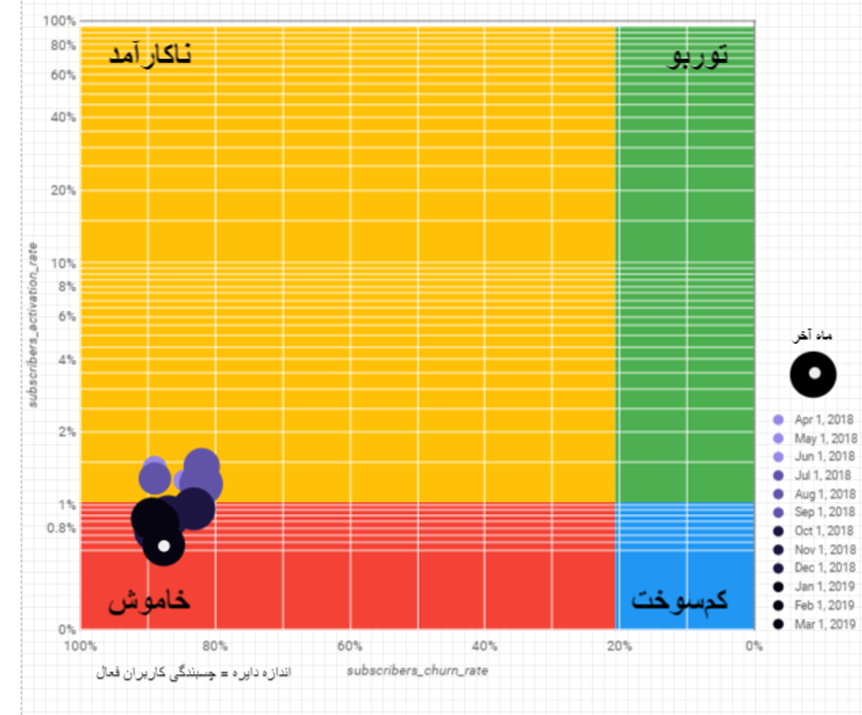
ـــــــکـارایی‌ــــــــــــــســـــــــــــــبــــــــــ
چتر
نرخ چسبندگی
نرخ ـتبدیل
نرخ ـریزش

Slide 38
ـسـودآوری
ارزش طــول عـمر مشتری^{۱}
رشد مشتری ـجدید^{۲}
رشد مشتری ـبـازگشتی^{۳}
مشتری لازمه بقاست
آیا محصول توانسته به بخش مشتریان سودآور بازار دسترسی داشته و جریان پایدار درآمدی ایجاد کند؟
¹Customer Lifetime Value (LTV) | ²New Customers Growth | ³Return Customers Growth

Slide 39
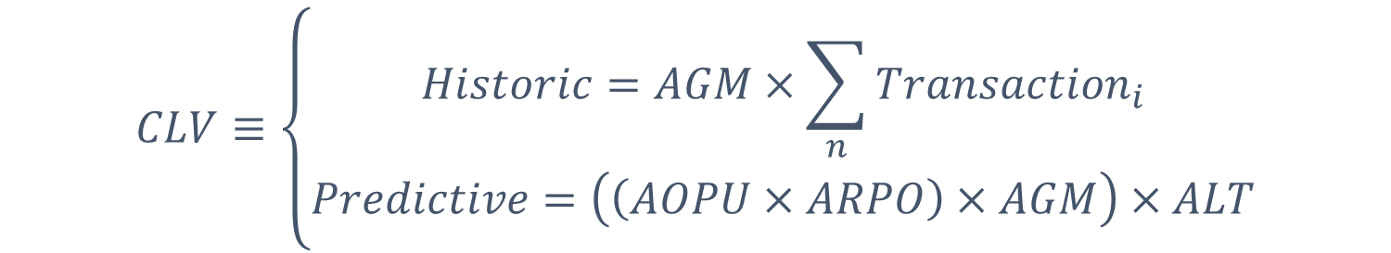
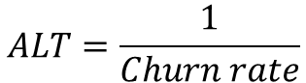
ـــــــکـــــــــــــــــسودآوری‌ــــــــــــــبـــــــ
ــــــــــــــــــــــــــــــــــ۱ــارزش‌ـطول‌ـ‌عمرـمشتری‌ــــــــــــــــــ
میانگین درآمد از مشتریان از زمانی که وارد کسب و کار شما می‌شوند تا خروج از آن.
میانگین سود ناخالص
Average Gross Margin
حجم هر خرید مشتری
$$CLV≡\left\{\begin{aligned}Historic=AGM×\sum_{n}{{Transaction}_{i}} \\ Predictive=\left(\left(AOPU×ARPO\right)×AGM\right)×ALT\end{aligned}\right.$$
میانگین تعداد سفارش به ازای هر مشتری (ماهیانه)
Average Order Per User
میانگین درآمد به ازای هر سفارش (ماهیانه)
Average Revenue Per Order
$$ALT=\frac{1}{Churn rate}$$
میانگین چرخه عمر مشتری به ماه
Average Customer Lifespan (in months)

Slide 40
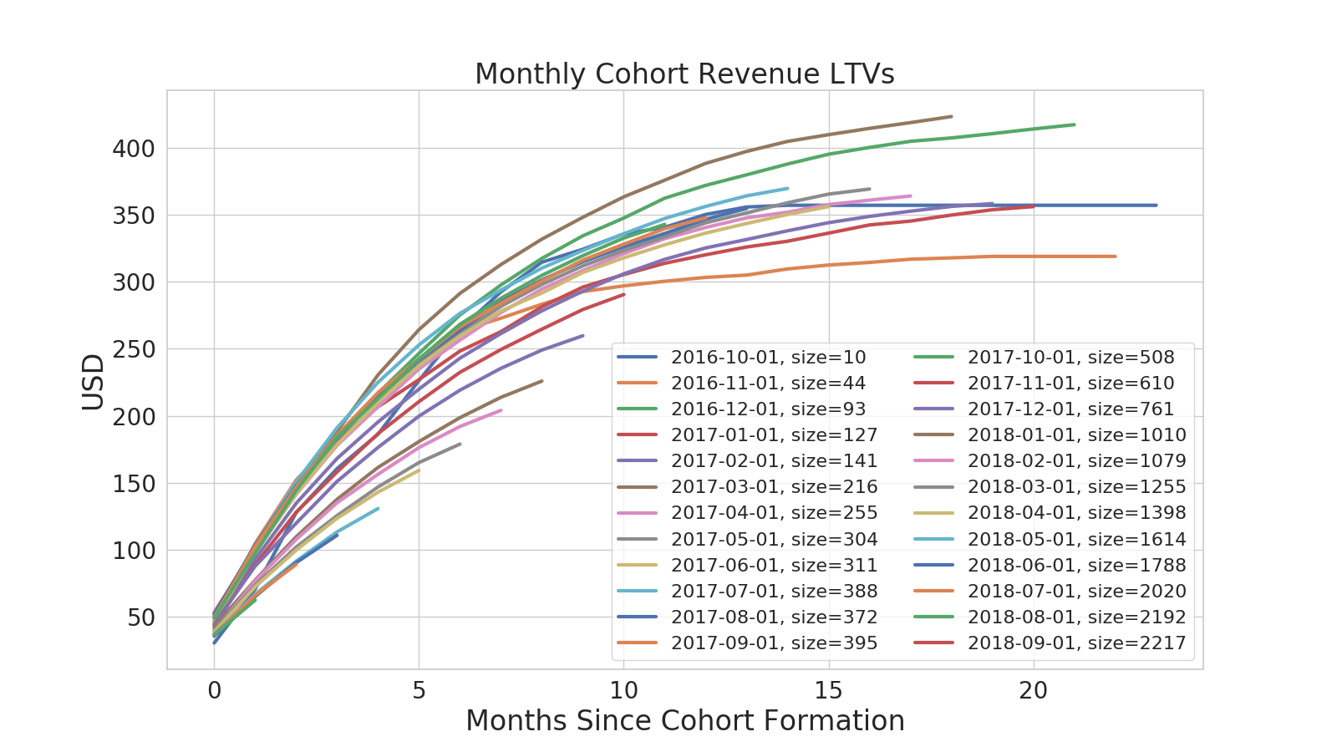
ـــــــکـــــــــــــــــسودآوری‌ــــــــــــــبـــــــ
ــــــــــــــــــــــــــــــــــ۱ــارزش‌ـطول‌ـ‌عمرـمشتری‌ــــــــــــــــــ
محاسبه LTD
بر اساس کوهورت جذب

Slide 41
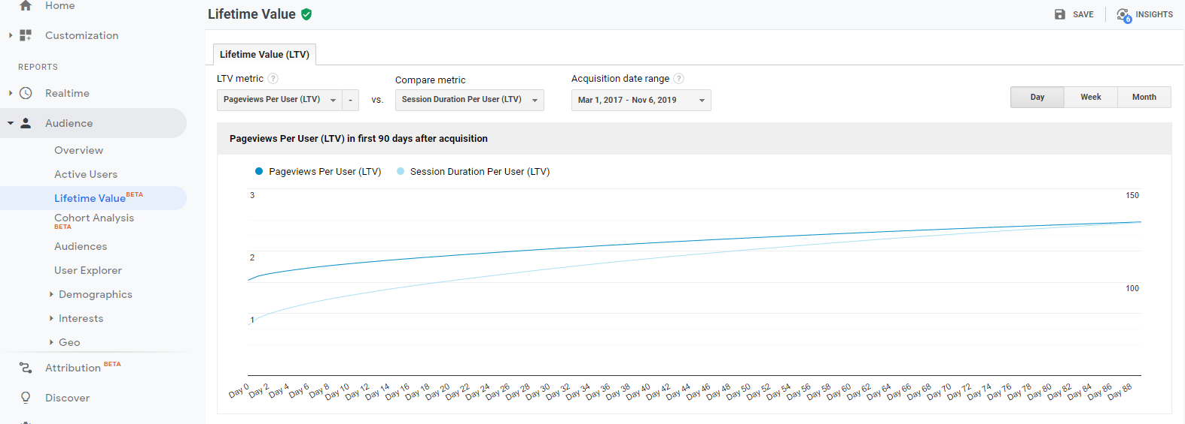
ـــــــکـــــــــــــــــسودآوری‌ــــــــــــــبـــــــ
ــــــــــــــــــــــــــــــــــ۱ــارزش‌ـطول‌ـ‌عمرـمشتری‌ــــــــــــــــــ
محاسبه LTD بر اساس نوع فعالیت غیر مالی در گوکل‌آنالیتکیز

Slide 42
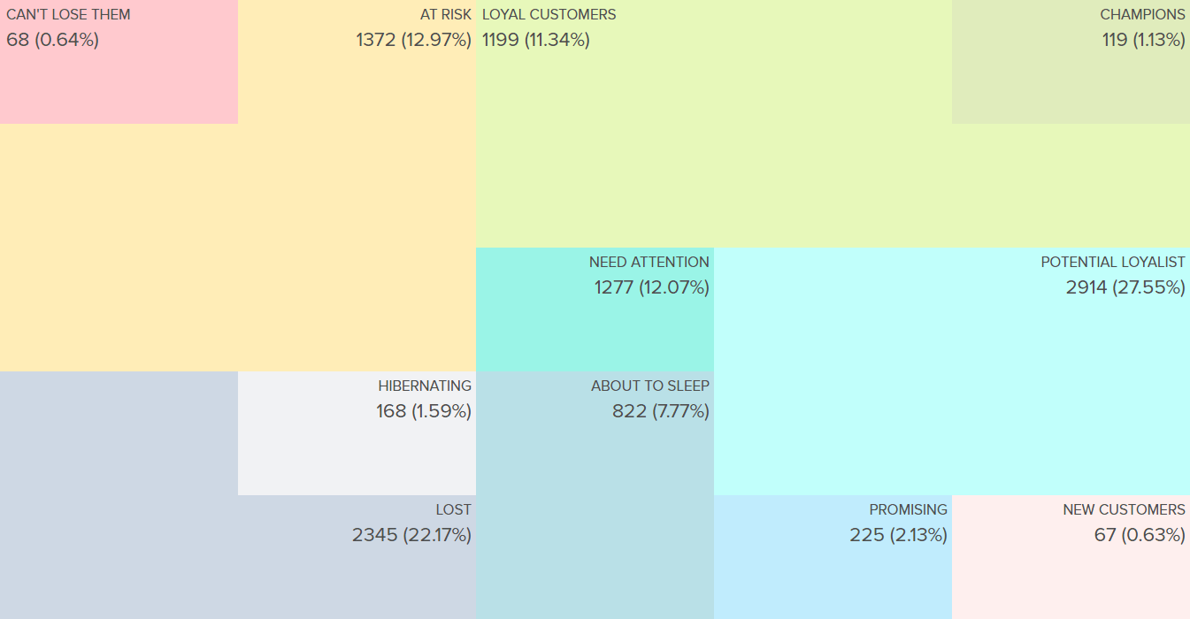
ـــــــکـــــــــــــــــسودآوری‌ــــــــــــــبـــــــ
ــــــــــــــــــــــــــــــــــ۱ــارزش‌ـطول‌ـ‌عمرـمشتری‌ــــــــــــــــــ
محاسبه LTD بر اساس نوع سگمنت‌بندی مشتریان از نظر سودآوری (RFM)

Slide 43
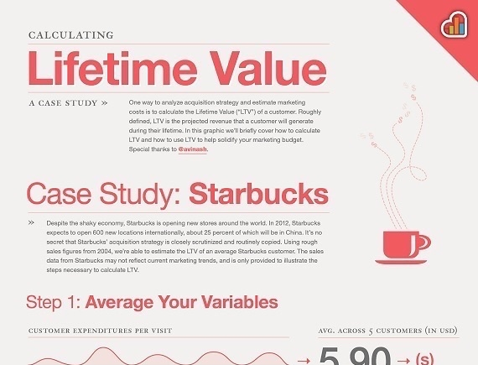
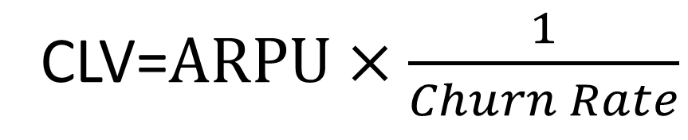
ـــــــکـــــــــــــــــسودآوری‌ــــــــــــــبـــــــ
ــــــــــــــــــــــــــــــــــ۱ــارزش‌ـطول‌ـ‌عمرـمشتری‌ــــــــــــــــــ
پیش‌بینی LTV
CLV=$ARPU×\frac{1}{Churn Rate}$
Google: lifetime value starbucks - https://blog.kissmetrics.com/how-to-calculate-lifetime-value/

Slide 44
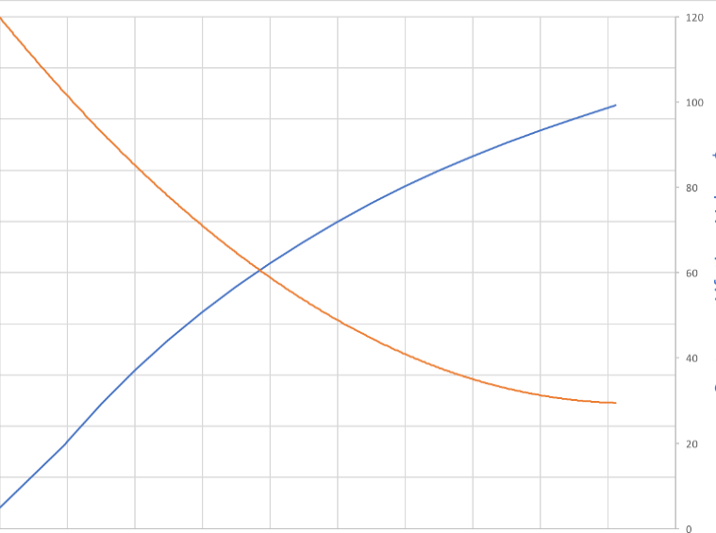
ـــــــکـــــــــــــــــسودآوری‌ــــــــــــــبـــــــ
ــــــــــــــــــــــــــــــــــ۱ــارزش‌ـطول‌ـ‌عمرـمشتری‌ــــــــــــــــــ
CLV:CAC
>=3
CAC
ریال
LTV
زمان
توقف جذب کاربر از این کانال

Slide 45

ـــــــکـــــــــــــــــسودآوری‌ــــــــــــــبـــــــ
ــــــــــــــــــــــــــــــــــ۱ــارزش‌ـطول‌ـ‌عمرـمشتری‌ــــــــــــــــــ
کل بودجه انجام یک کمپین بازاریابی یا دوره زمانی مشخص (خالص یا ناخالص)
کل کاربر جذب شده
(نه کاربران برگشتی یا جذب ارگانیک)
هزینه جذب یک مشتری
$$CAC=\frac{MCC}{CA}$$
CPC – CPI – CPM – CPE – CPF - CPO
هزینه انجام شده برای به دست آوردن یک مشتری (خرید موفق یا ثبت نام یا ...)

Slide 46
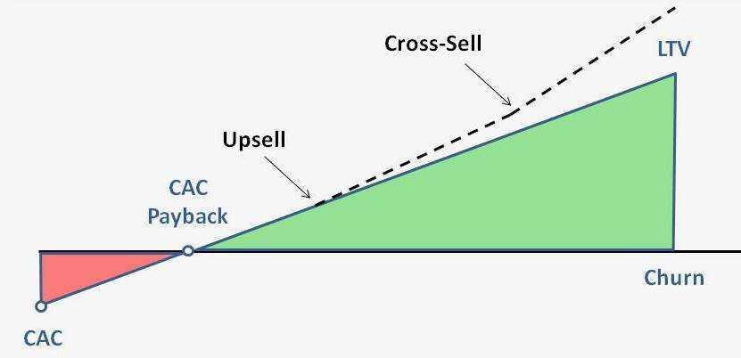
ـــــــکـــــــــــــــــسودآوری‌ــــــــــــــبـــــــ
ــــــــــــــــــــــــــــــــــ۱ــارزش‌ـطول‌ـ‌عمرـمشتری‌ــــــــــــــــــ
1. LTV/CAC ​greater than 3X
2. CAC Payback under 12 months

Slide 47
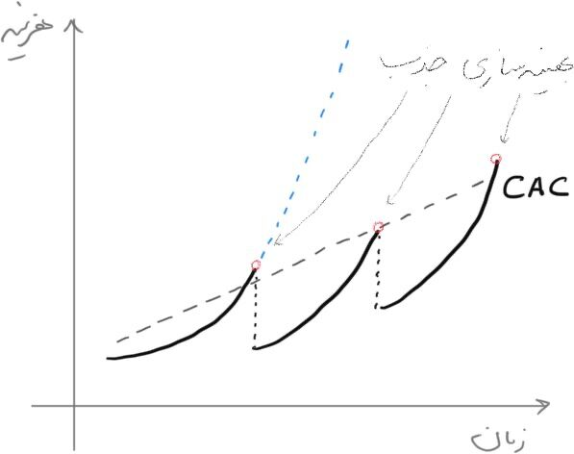
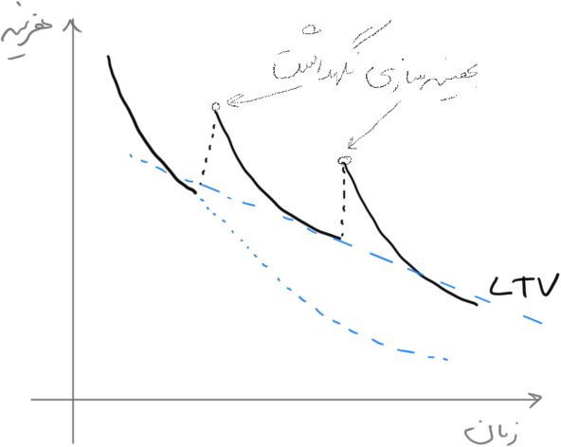
ـــــــکـــــــــــــــــسودآوری‌ــــــــــــــبـــــــ
ــــــــــــــــــــــــــــــــــ۱ــارزش‌ـطول‌ـ‌عمرـمشتری‌ــــــــــــــــــ

Slide 48
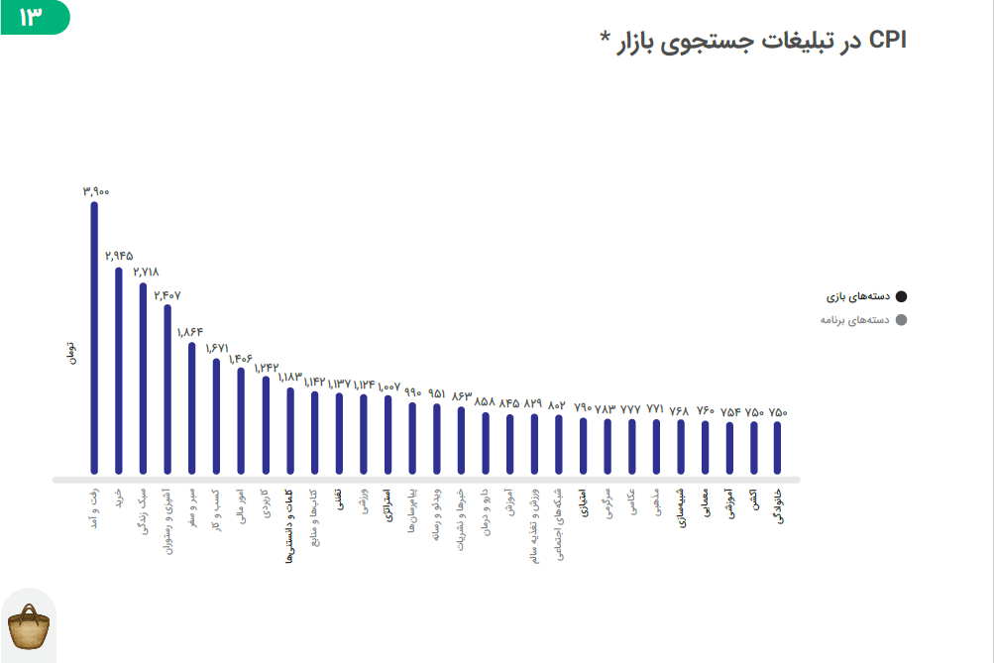
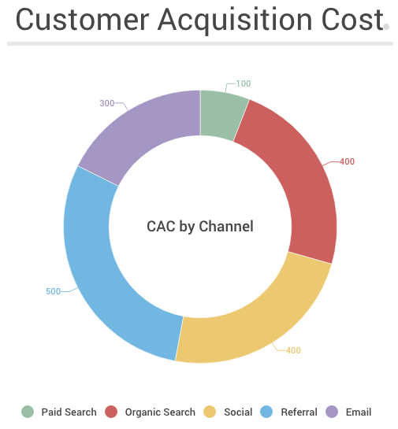
ـــــــکـــــــــــــــــسودآوری‌ــــــــــــــبـــــــ
ــــــــــــــــــــــــــــــــــ۱ــارزش‌ـطول‌ـ‌عمرـمشتری‌ــــــــــــــــــ
هزینه نصب اپ در دسته‌بندی‌های مختلف از گزارش کافه‌بازار
هزینه نصب اپ در کانال‌های جذب مختلف

Slide 49
ـــــــکـــــــــــــــــسودآوری‌ــــــــــــــبـــــــ
ــــــــــــــــــــــــــــــــــ۱ــارزش‌ـطول‌ـ‌عمرـمشتری‌ــــــــــــــــــ
چگونه LTV‌ را بهبود دهیم؟
افزایش ARPU:
بیش‌فروشی/هم‌فروشی/بعدفروشی
تغییر قیمت‌گذاری
تغییر مدل درآمد
کاهش ریزش
بهینه‌سازی مارکتینگ
جذب مشتری با کیفیت
نگه‌داری مشتری باکیفیت

Slide 50
ـــــــکـــــــــــــــــسودآوری‌ــــــــــــــبـــــــ
ــــــــــــــــــــــــــــــــــ۲ــرشدـمشتری‌‌ـ‌جدیدـوـ۳ـبـازگشتی‌ـــــــــــ
دو سنجه برای تشخیص سریع مشتری سودآور
First order value
Time to first purchase

Slide 51
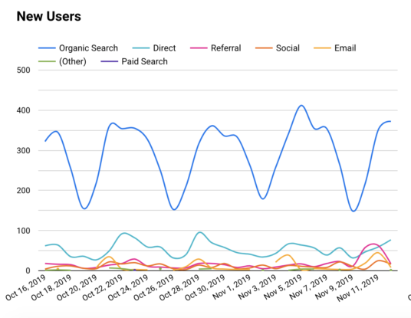
ـــــــکـــــــــــــــــسودآوری‌ــــــــــــــبـــــــ
ــــــــــــــــــــــــــــــــــ۲ــرشدـمشتری‌‌ـ‌جدیدــــــــــــــــــــــ
تعداد مشتری جدید
و نرخ رشد آن نسبت به ماه گذشته

Slide 52
ـــــــکـــــــــــــــــسودآوری‌ــــــــــــــبـــــــ
ــــــــــــــــــــــــــــــــــ۲ــرشدـمشتری‌‌ـ‌جدیدــــــــــــــــــــــ
تعداد مشتریان جدید
= ــــــــــــــــــــــ
تعداد کل مشتریان
نرخ تازگی مشتری
درآمد حاصل از مشتریان جدید
= ــــــــــــــــــــــــــــــــ
کل درآمد
نرخ تازگی درآمد

Slide 53
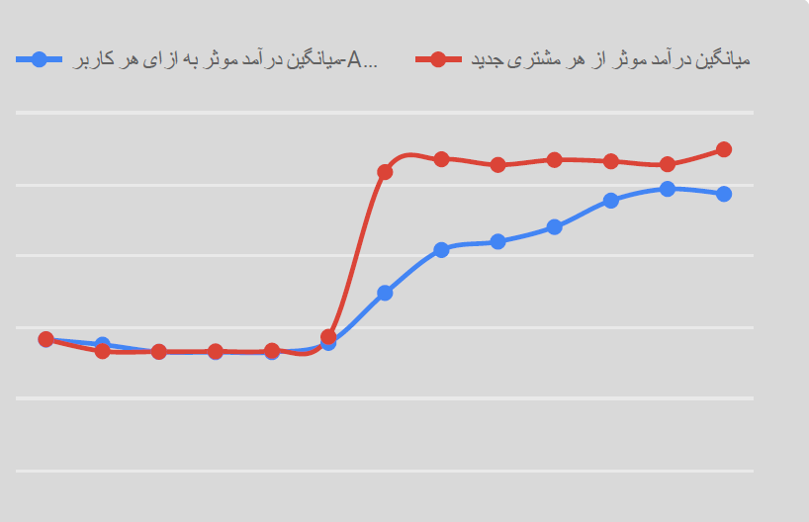
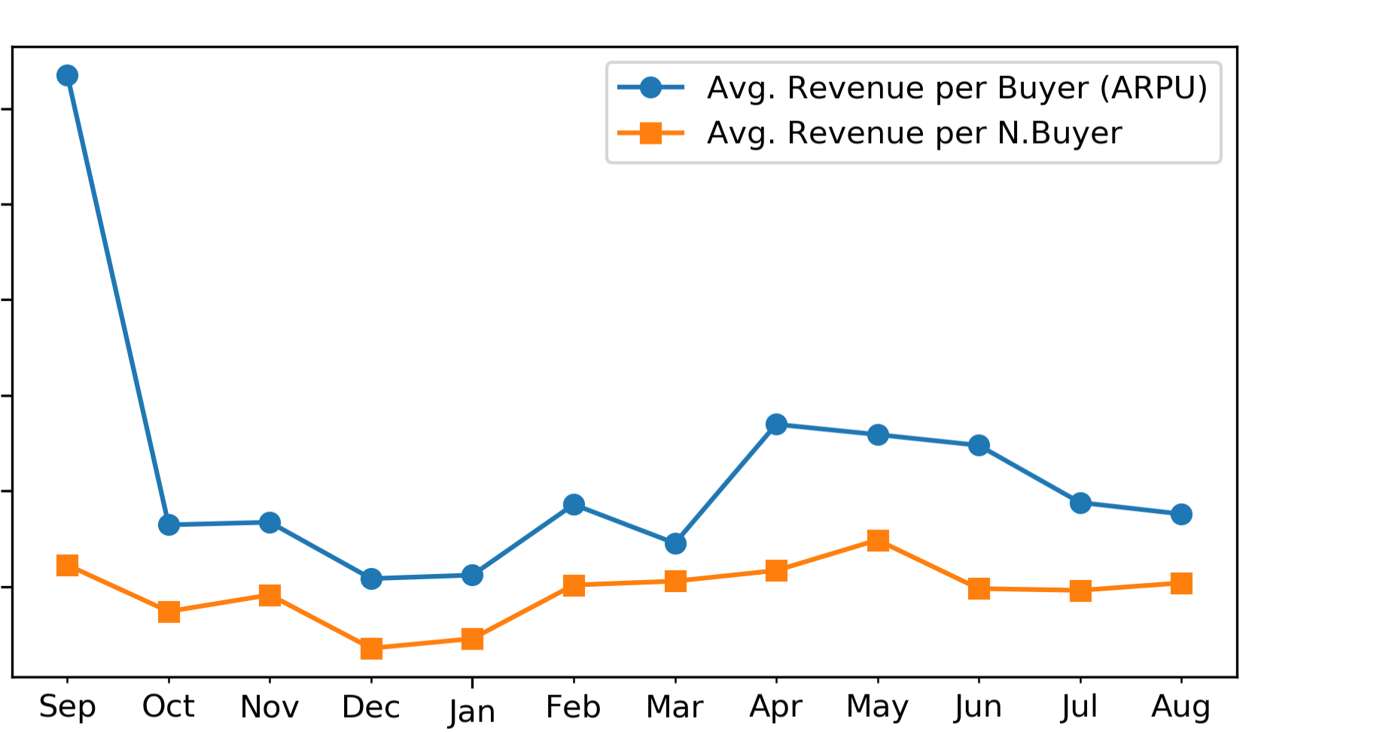
ـــــــکـــــــــــــــــسودآوری‌ــــــــــــــبـــــــ
ــــــــــــــــــــــــــــــــــ۲ــرشدـمشتری‌‌ـ‌جدیدـوـ۳ـبـازگشتی‌ـــــــــــ
خوب
بررسی بیشتر
تغییر قیمت‌گذاری یا فیچر جدید یا مارکتینگ جذب متفاوت

Slide 54
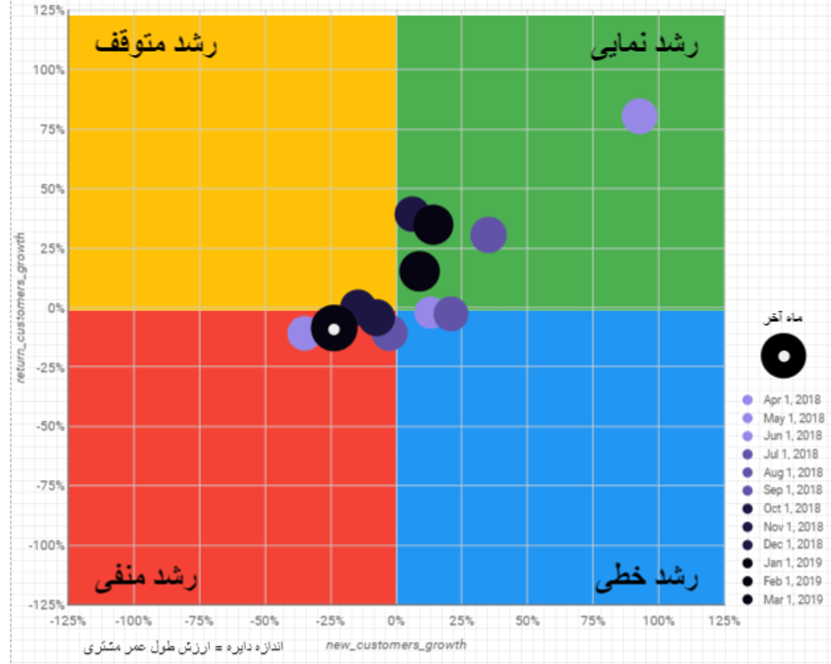
ـــــــکـــــــــــــــــسودآوری‌ــــــــــــــبـــــــ
ـــــــــــــ۱ـارزش‌ـطول‌ـ‌عمرـمشتری‌ـ۲ــرشدـمشتری‌‌ـ‌جدیدـوـ۳ـبـازگشتی‌ـــــــــــ
عجب
ارزش طــول عـمر مشتری
رشد مشتری ـجدید
رشد مشتری ـبـازگشتی

Slide 55
ـبــازار
رشد کــاربر^{۱}
رشد فرـوش^{۲}
میانگین درآمد از هر کاربر^{۳}
¹Users Growth| ²Sale Growth | ³Average Revenue Per User (ARPU)

Slide 56

ـــــــکـــــــــــــــــــســــــــــــــــبازارــــــــ
برای از بین بردن اثرات مربوط به فروش فصلی یا فروش شانسی بهتر است از نرخ رشد ماه‌به‌ماه تجمعی استفاده کنیم.
Cumulative growth rate - CAGR

Slide 57

ـــــــکـــــــــــــــــــســــــــــــــــبازارــــــــ
رشد بازار:
انقباظی یا انبساطی
گزارش کافه‌بازار

Slide 58


ـــــــکـــــــــــــــــــســــــــــــــــبازارــــــــ
ــــــــــــــــــــــــــــــــــــــــــــــــــــــــــــــ۱ـرشدـ‌کاربرـــــ
کاربر فعال / کاربر ثبت‌نامی / کاربر خریدار / کاربر درگیر

Slide 59




ـــــــکـــــــــــــــــــســــــــــــــــبازارــــــــ
ــــــــــــــــــــــــــــــــــــــــــــــــــــــــــــــ۲ـرشدـفروش‌ـــــ
خوب
تمرکز فروش و مشتری
Customer Concentration
پرخطر

Slide 60


ـــــــکـــــــــــــــــــســــــــــــــــبازارــــــــ
ـــــــــــــــــــــــــــــــــــــــــــــــ۳ـمیانگین‌ـ‌درآمدـازـ‌هرـ‌کاربرـــــ
$$ARPU= \frac{ \sum{\text{Revenue}}}{\sum{Active Users}}$$
میانگین پرداختی مشتریان به ازای هر بار تراکنش

Slide 61

ـــــــکـــــــــــــــــــســــــــــــــــبازارــــــــ
ـــــــــــــــــــــــــــــــــــــــــــــــ۳ـمیانگین‌ـ‌درآمدـازـ‌هرـ‌کاربرـــــ
نرخ تکرار مشتری
repurchase rate

Slide 62


ـــــــکـــــــــــــــــــســــــــــــــــبازارــــــــ
ـــــــــــــــــــــــــــــــــــــــــــــــ۳ـمیانگین‌ـ‌درآمدـازـ‌هرـ‌کاربرـــــ
نرخ تکرار مشتری repurchase rate

Slide 63


ـــــــکـــــــــــــــــــســــــــــــــــبازارــــــــ
ـــــــــــــــــــــــــــــــــــــــــــــــ۳ـمیانگین‌ـ‌درآمدـازـ‌هرـ‌کاربرـــــ
نرخ تکرار مشتری repurchase rate
گزارش ۶ ماهه اول سال ۹۸ دیجیکالا
گزارش کافه‌بازار

Slide 64
ـــــــکـــــــــــــــــــســــــــــــــــبازارــــــــ
ـــــــــــــــــــــــــــــــــــــــــــــــ۳ـمیانگین‌ـ‌درآمدـازـ‌هرـ‌کاربرـــــ
Repurchase rate بالا
بهبود نرخ بازگشت
برندآگاهی
حاشیه سود پایین
بچسب به مشتری
ممانعت از ورود رقبا
بچرخ یا ببند
حاشیه سود بالا
نرخ جذب بالا
وایرالیتی بالا
ARPU پایین
ARPU بالا
Repurchase rate پایین

Slide 65

ـــــــکـــــــــــــــــــســــــــــــــــبازارــــــــ
کود
رشد کــاربر
رشد فرـوش
میانگین درآمد از هر کاربر

Slide 66
ـــــــکـــــــــــــــــــســـــــــــــــبـــــــــــــ

